Slide 1
光读出TES的钨薄膜制备及COMSOL模拟仿真
王宇
北京师范大学
BNU-IHEP TES R&D CUPID-China合作组
2023.12.17
NvDEx--CUPID-CHINA合作组2023年会 广东.惠州

Slide 2
研究背景及原理
钨薄膜实验制备以及表征测试
光读出W-TES的COMSOL模拟仿真
总结展望

Slide 3
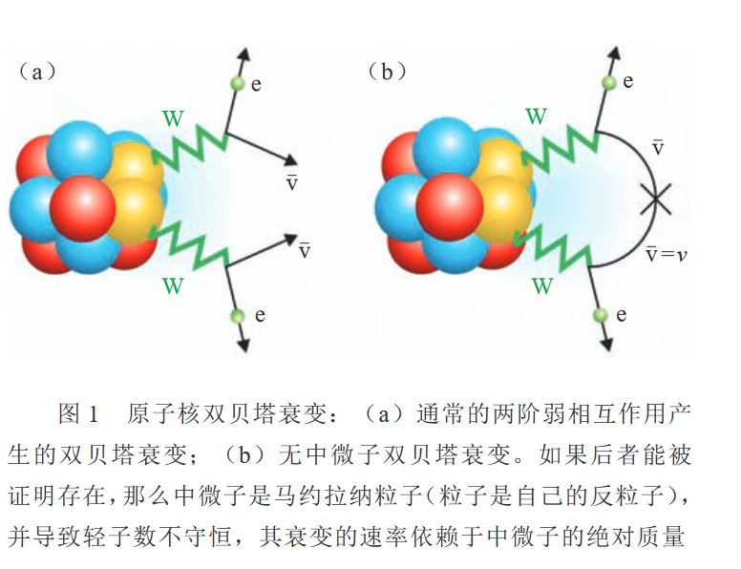
研究背景
无中微子双贝塔衰变（NLDB）是当前国际上粒子物理与核物理研究领域的重要科学前沿，是可能突破粒子物理标准模型的研究方向之一。
独立的间接测量中微子质量
中微子属性
解释宇宙演化过程正反物质不对称
打破轻子数守恒
目前国际上正在运行的无中微子双贝塔衰变实验主要是在美国、意大利、日本和法国的地下实验室进行，如GERDA，MAJORANA、 CUPID，KamLAND-Zen，EXO-200等。
图摘自 刘江来. “无中微子双贝塔衰变.” Xian dai wu li zhi shi 6 (2015): 52–56.

Slide 4
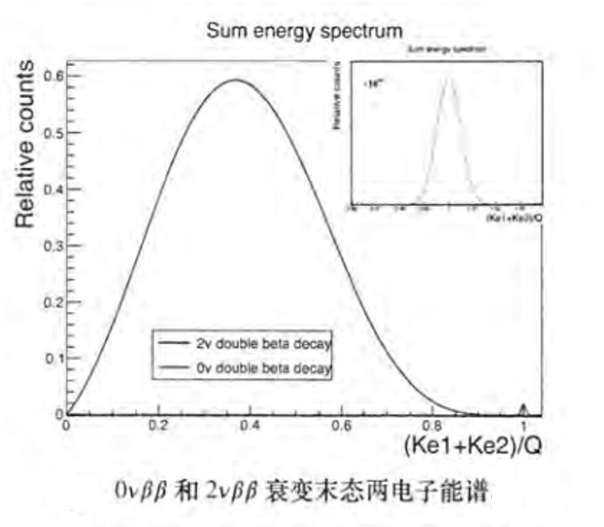
通过测量两个末态电子能量之和来判断衰变的类型：
若衰变过程中有放出并带走一部分能量，两个电子的能量之和在统计上为一个连续能谱。
反之若没有带走能量，两个电子的能量总和为定值，其能谱在衰变Q值附近为一个尖峰。

Slide 5
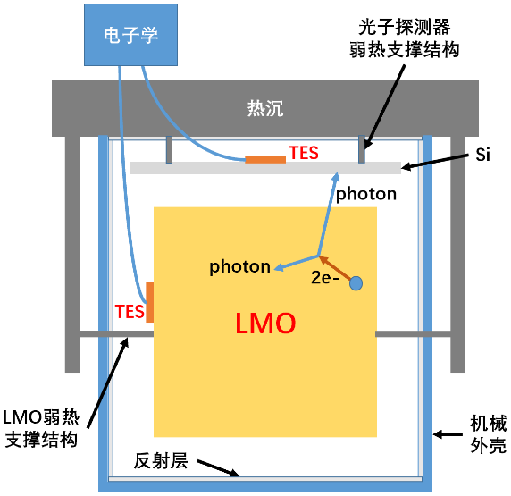
TES低温晶体量热器的优点：
好的本征能量分辨率
较好的时间响应
有相对较低的探测能量阈值
高纯度钼酸盐低温晶体量热器：将超导 TES 单光子探测器与闪烁晶体结合进一步提高光探测效率。探究超导 TES 单光子探测器在低温条件下的各项输出性能以及实现与闪烁体结合后的稳定输出 。

Slide 6
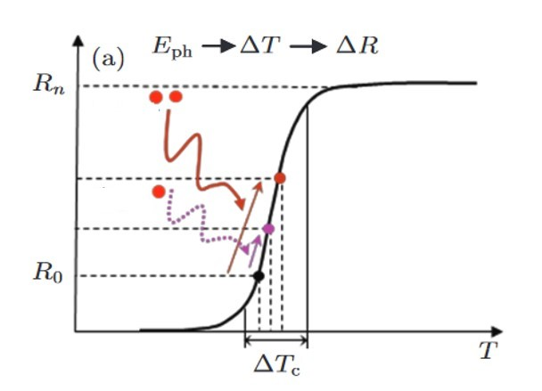
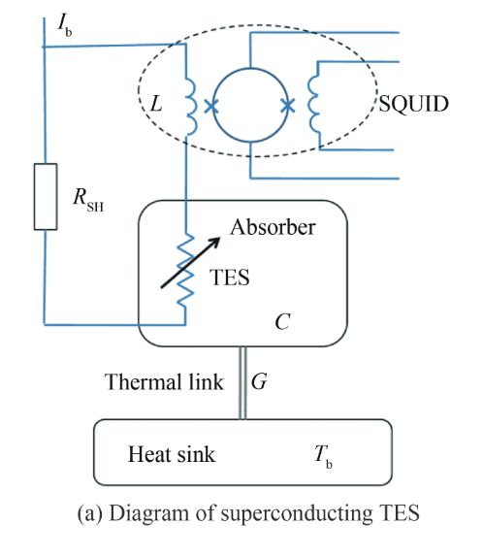
超导转变边缘探测器原理
超导转变边缘探测器主体为偏置在超导致正常态转变区内的超导薄膜，利用其陡峭的R-T关系测量热量沉积，是一种灵敏的探测器。
TES 阻值产生 ∆R 的变化量进而引 起 TES 所在支路电流出现 ∆I 的变化量. ∆I 被与 TES 串联的高灵敏 SQUID 放大器读出.

Slide 7
研究背景及原理
钨薄膜实验制备以及表征测试
光读出W-TES的COMSOL模拟仿真
总结展望

Slide 8
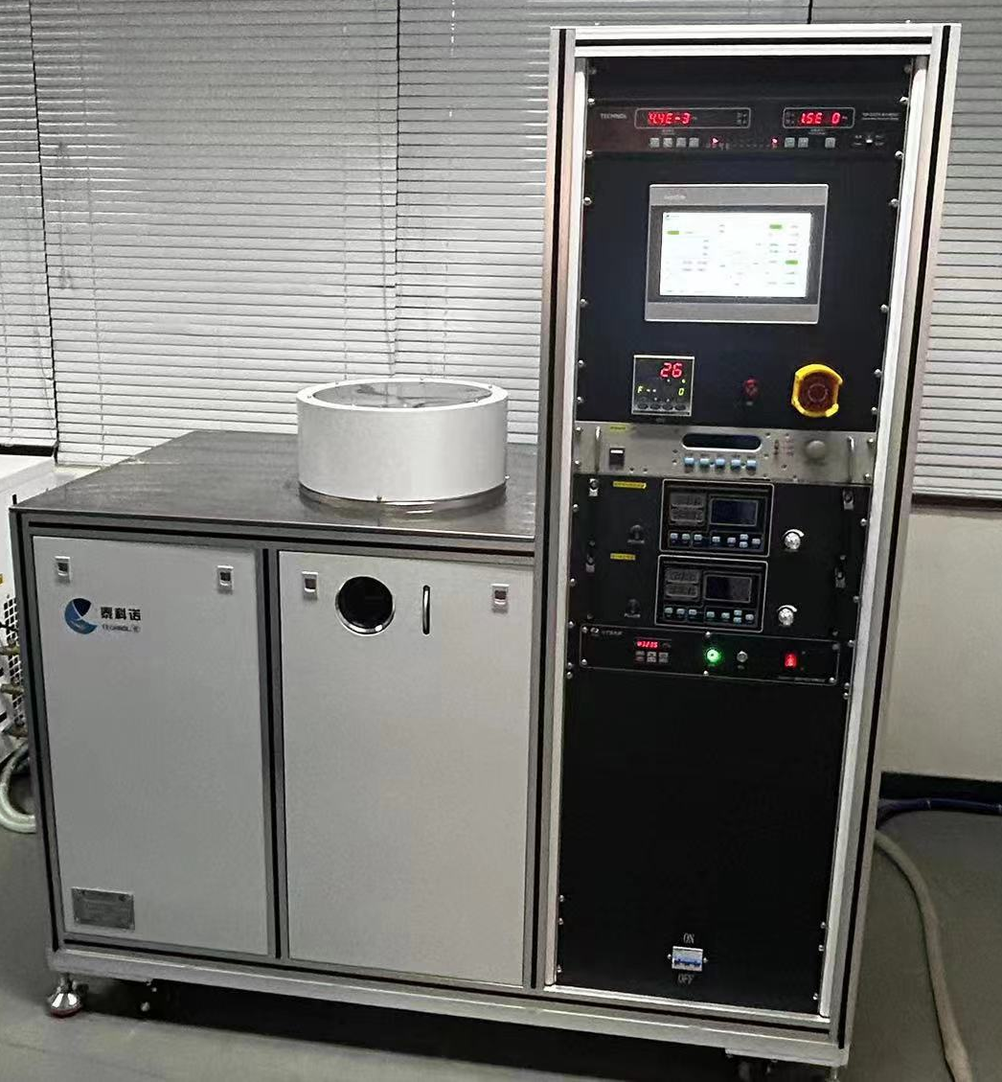
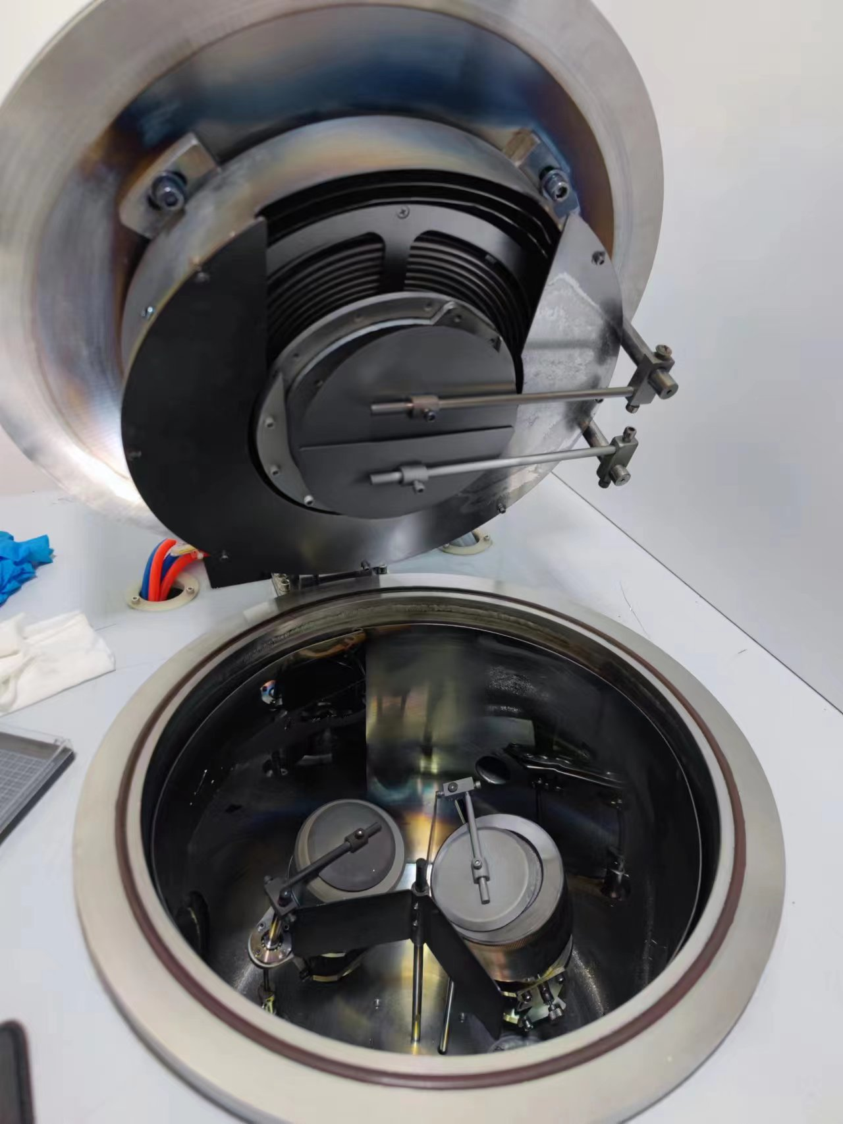
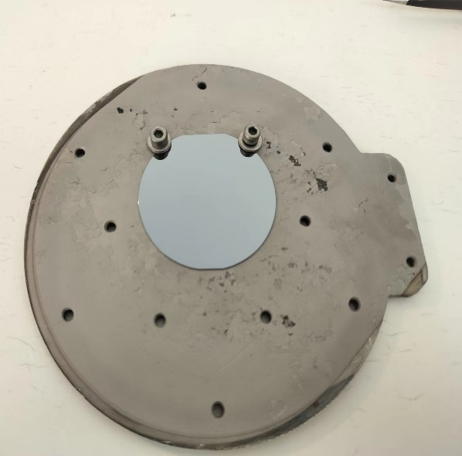
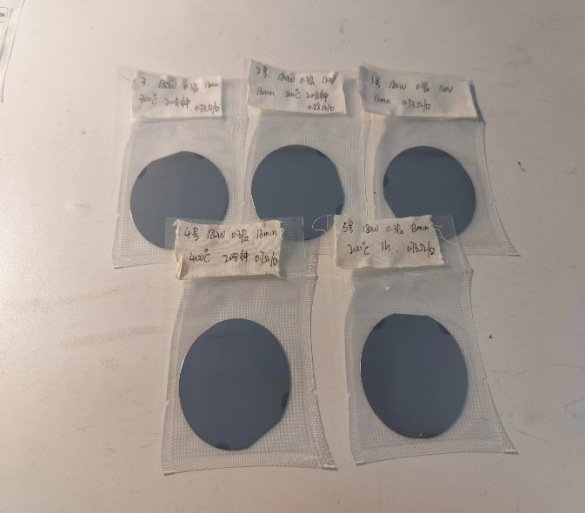
钨薄膜实验制备
实验目标：低电阻率、转变温度15-20mK、α相含量高的钨薄膜。
方法：直流磁控溅射（泰科诺-JCP350）
衬底：400 um、 （100）晶相、 两英寸硅片
初始真空度：2*10⁻⁴Pa
环境温度：25℃
衬底清洗：丙酮-酒精（超声清洗各10分钟）

Slide 9
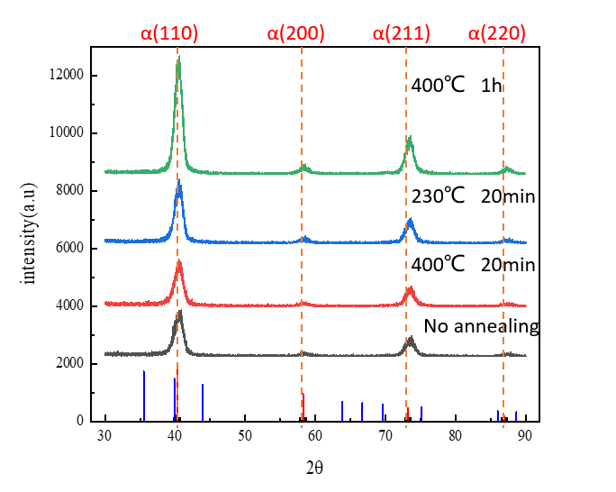
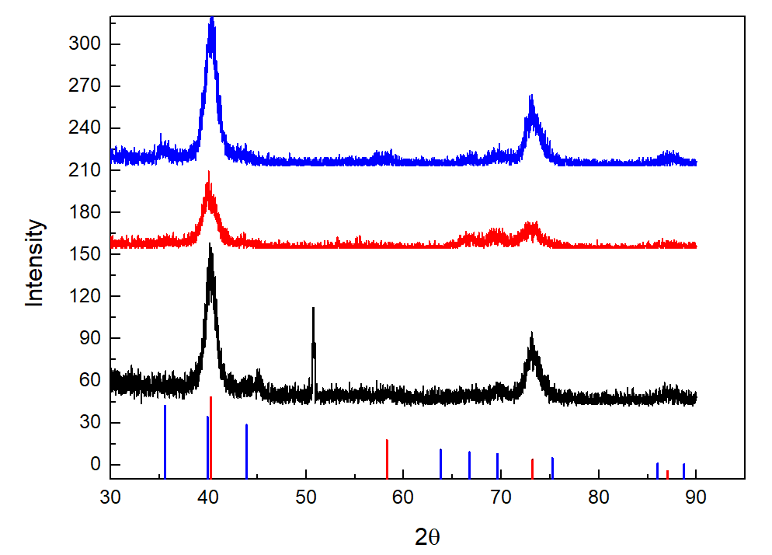
薄膜表征测试--XRD掠入射
溅射功率150W 溅射气压0.3Pa
150 W 0.3 Pa 200 V
150 W 0.3 Pa 200 V
提高基片负偏压，增加α相钨所占比例
150 W 0.3 Pa 150 V
提高薄膜溅射功率，退火以降低薄膜电阻率

Slide 10
薄膜表征测试—电阻率以及应力测试
表一：
退火温度/时间 | 薄膜厚度(nm) | 薄膜电阻率（uΩ·cm） | 薄膜应力（Mpa)
400℃（20min) | 250,240.00 | 17.5，16.8 | -1393
400℃（20min) | 169,166,150 | 19，16.9 | -947
薄膜厚度减小，薄膜压应力减小；电阻率增加。
表二：
退火温度/时间 | 薄膜厚度(nm) | 薄膜电阻率（uΩ·cm） | 薄膜应力（Mpa)
无退火 | 249,242,254 | 17.9,17,4,18.2 | -1648
230℃（20min) | 236,231,240 | 18.1,17.7 | -1582
300℃ （20min） | 251,259,257 | 18,18.6,18.5 | -1477
400℃（20min) | 250,240. | 17.5，16.8 | -1393
退火温度升高，薄膜应力释放，压应力减小。电阻率先升高后降低。
表三：
退火温度/时间 | 薄膜厚度(nm) | 薄膜电阻率（uΩ·cm） | 薄膜应力（Mpa)
400℃(20min) | 250,240.00 | 17.5，16.8 | -1393
400℃(1h) | 264 | 18.4 | -1399
230℃（20min) | 236,231,240 | 18.1,17.7 | -1582
230℃（1h) | 234,227,238 | 18,17.4 | -1662
退火时间的延长，400℃薄膜应力无明显变化；230℃，薄膜压应力增加。

Slide 11
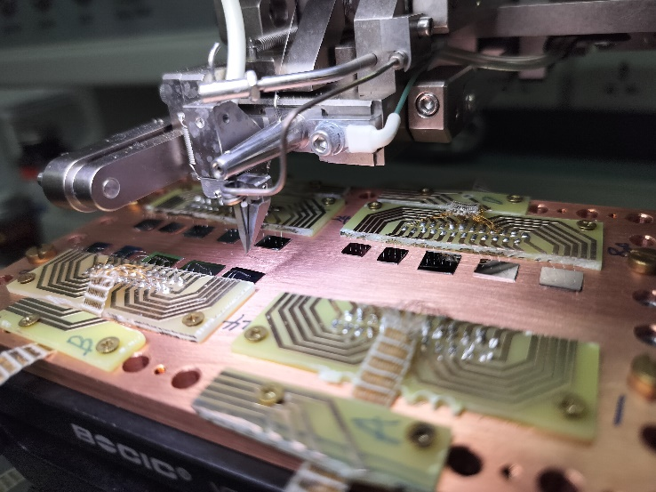
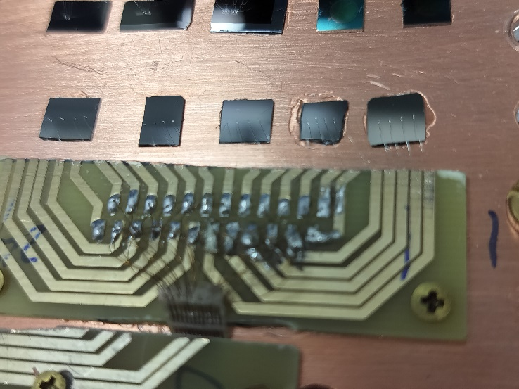
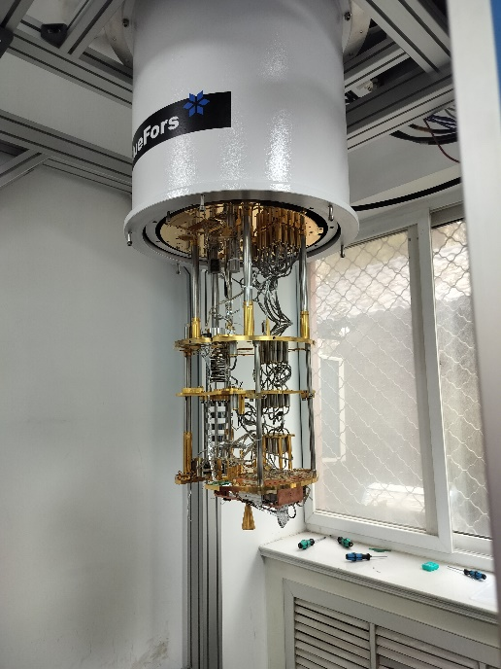
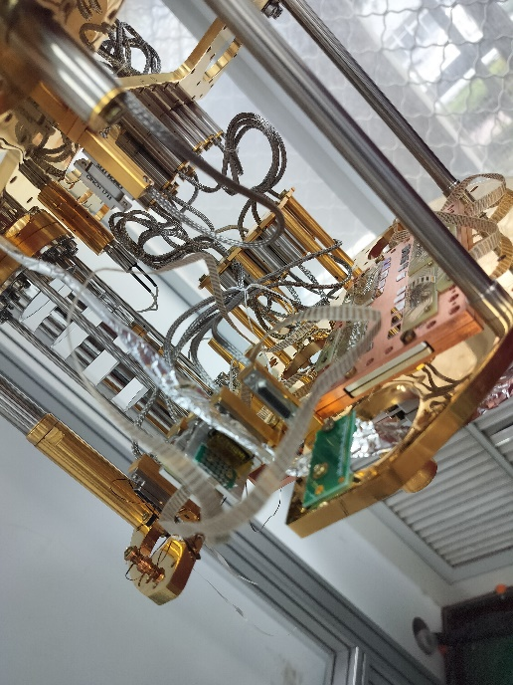
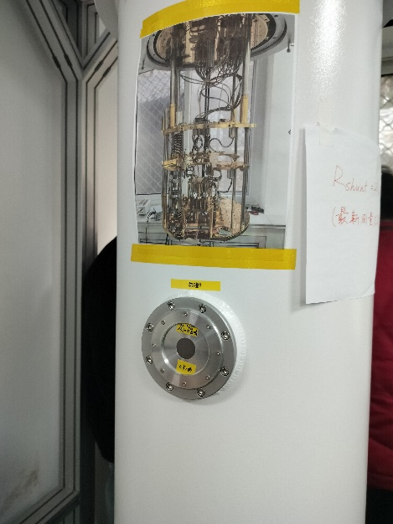
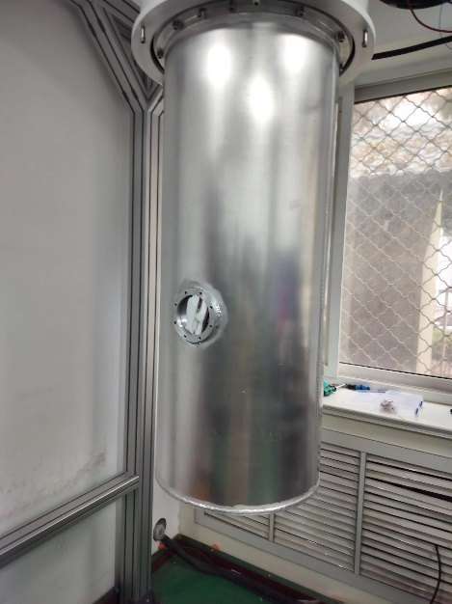
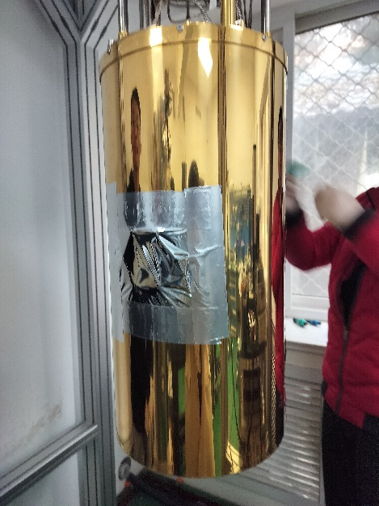
薄膜表征测试--转变温度测试
样品固定
焊线（四端法）
封装
抽真空
制冷36h

Slide 12
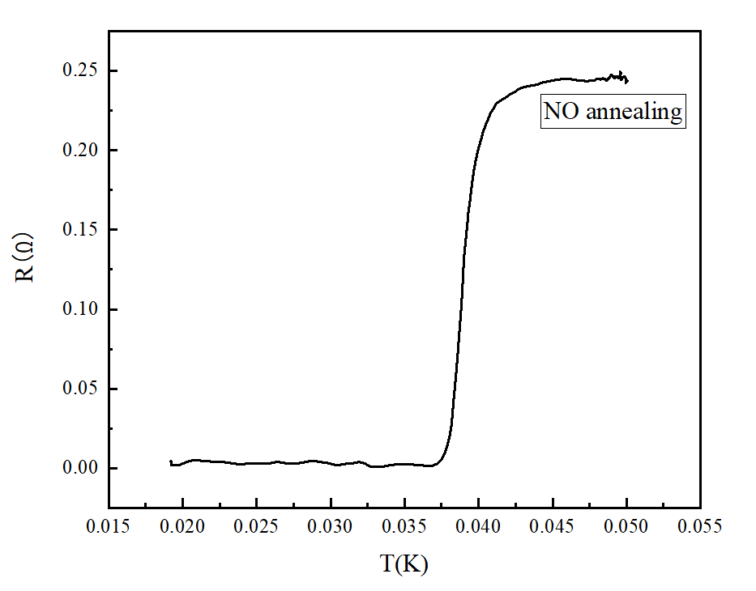
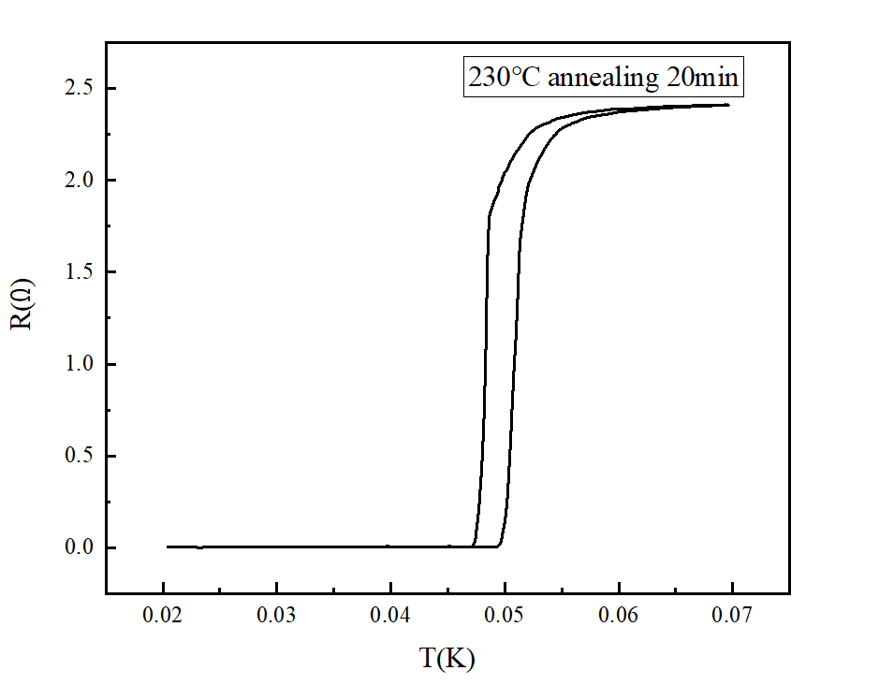
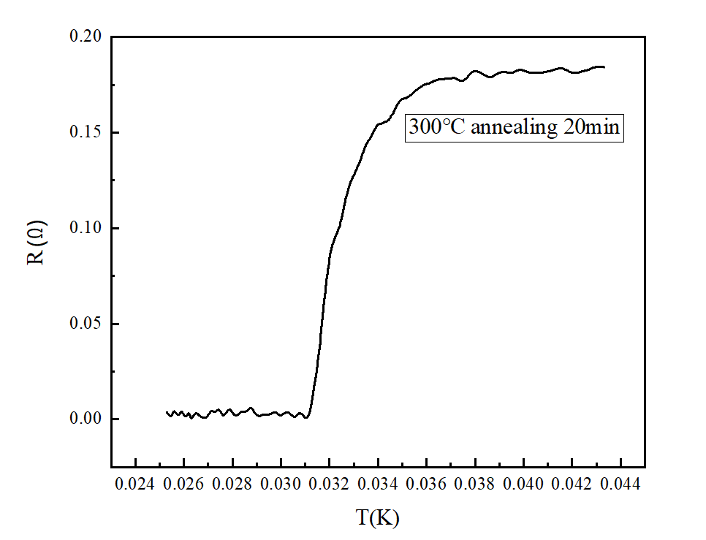
a)
b)
c)
提高退火温度，临界转变温度先升高后降低。
退火温度/时间 | 薄膜厚度（nm） | 薄膜电阻率（uΩ·cm） | 薄膜应力（Mpa) | 转变温度（mK）
无退火 | 249,242,254 | 17.9,17,4,18.2 | -1648 | 37
230℃（20min) | 236,231,240 | 18.1,17.7 | -1582 | 47
300℃ （20min） | 251,259,257 | 18,18.6,18.5 | -1477 | 31.5

Slide 13
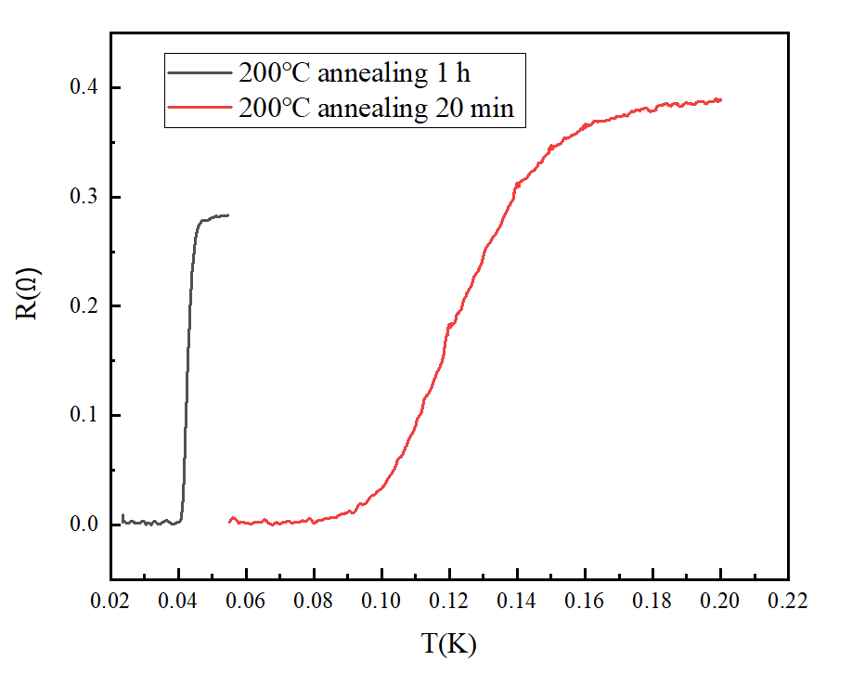
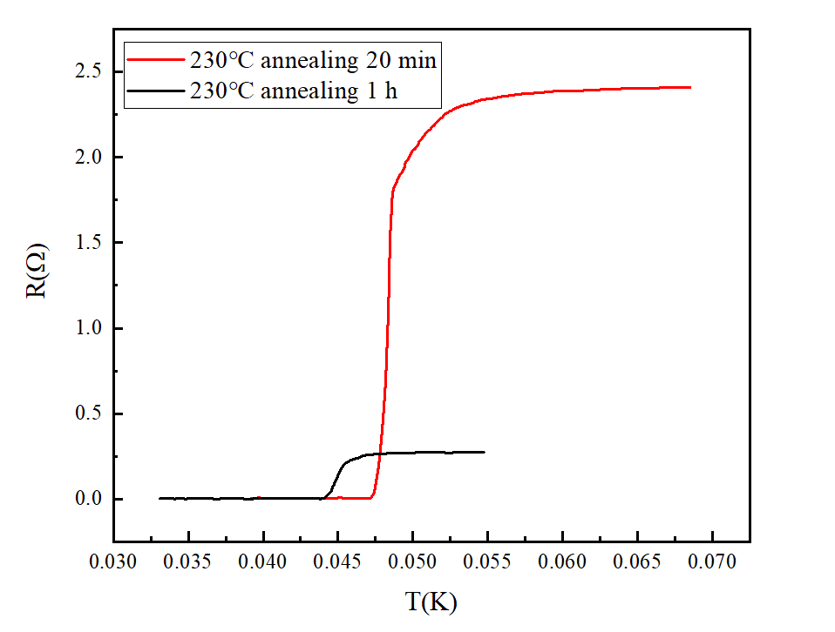
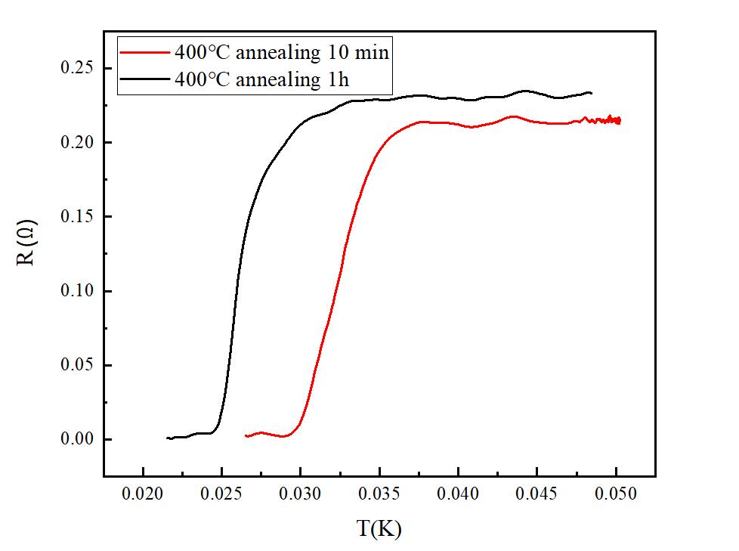
退火温度（时间） | 薄膜厚度（nm） | 薄膜电阻率（uΩ·cm） | 薄膜应力（Mpa) | 转变温度（mK）
200℃（20min） | 257,259 | 22.8,23 | -1242 | 110
200℃（1h） | 225,222,222 | 16.4,16.2 | -1795 | 40
230℃（20min) | 236,231,240 | 18.1,17.7 | -1582 | 50
230℃（1h) | 234,227,238 | 18,17.4 | -1662 | 45
400℃（10min) | 217,213,219 | 15.8,15.9 | -1500 | 31
400℃（1h) | 264, | 18.4 | -1399 | 27
退火时间延长，转变温度降低。

Slide 14
实验小结
XRD显示，随着退火温度的升高，目前α-W的强度先增加后减小；随退火时间的延长， α-W的强度增加。
薄膜应力显示，随薄膜厚度减小，薄膜压应力减小；退火温度升高，薄膜压应力释放；230℃时，随退火时间延长薄膜的压应力增加。
薄膜电阻率显示，均处在17-20 uΩ·cm.
薄膜的转变温度显示，随退火温度的升高，先升高后降低；随退火时间的延长而降低。
XRD与转变温度比较，α-W 的强度高，薄膜转变温度不一定低。

Slide 15
研究背景及原理
钨薄膜实验制备以及表征测试
光读出W-TES的COMSOL模拟仿真
总结展望

Slide 16
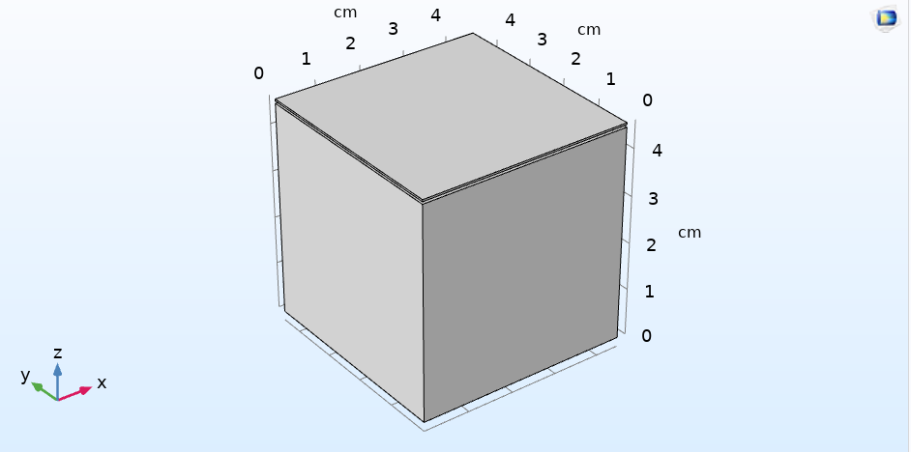
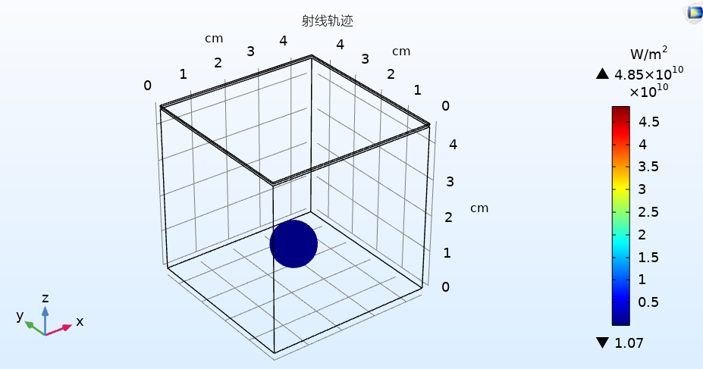
光读出TES—COMSOL模拟仿真
构建模型：
4.5cm*4.5cm*4.5cm LMO
4.5cm*4.5cm*400um Si
中间缝隙0.05cm
调整参数：
Si: Cp、ҡ
出射光波长：500nm
总源功率：4.78E-7[W]
能量：3.034 keV
射线数目：5000条
时间：1ns
稳态求解：
有限元分析方法
射线加热
双向耦合射线追踪

Slide 17
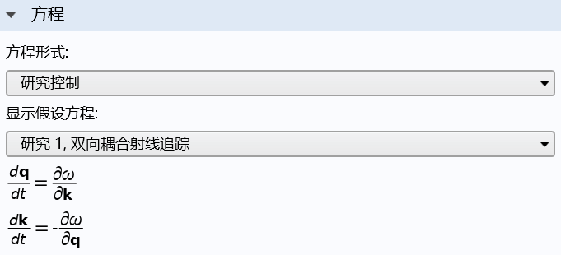
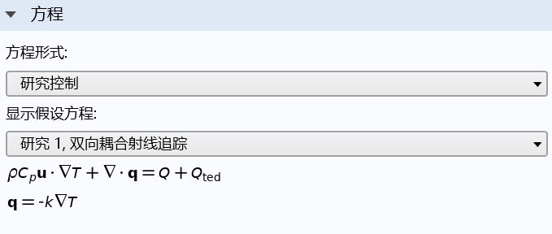
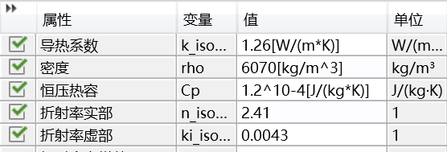
参数设置
调用方程
LMO
Al₂O₃
Si
Rounds, Robert et al. “Thermal Conductivity of GaN Single Crystals: Influence of Impurities Incorporated in Different Growth Processes.” Journal of applied physics 124.10 (2018): n. pag. Web.
Jeżowski, A. et al. “Thermal Conductivity of GaN Crystals in 4.2–300 K Range.” Solid state communications 128.2 (2003): 69–73. Web.
GaN
Handbook Series on Semiconductor Parameters https://doi.org/10.1142/2046 | November 1996
HollandM G．Analysis of lattice thermal conductivity [J]．PhysicalReview，1963，132(6)：2461—2471．
Thermal Properties of Solids at Room and Cryogenic Temperatures; Series editor Steven W. Van Sciver, Florida State University, Tallahassee, FL, USA
Notes:
固体传热：q为热通量矢量，u为速度场，几何光学：k为波矢。

Slide 18
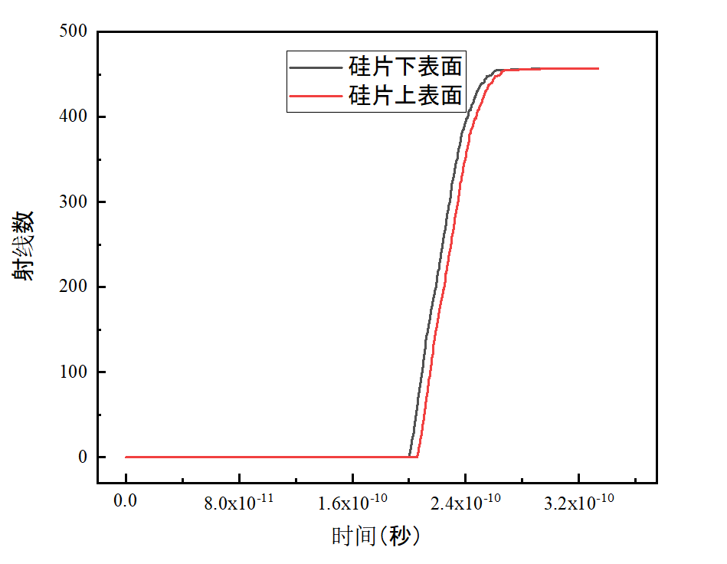
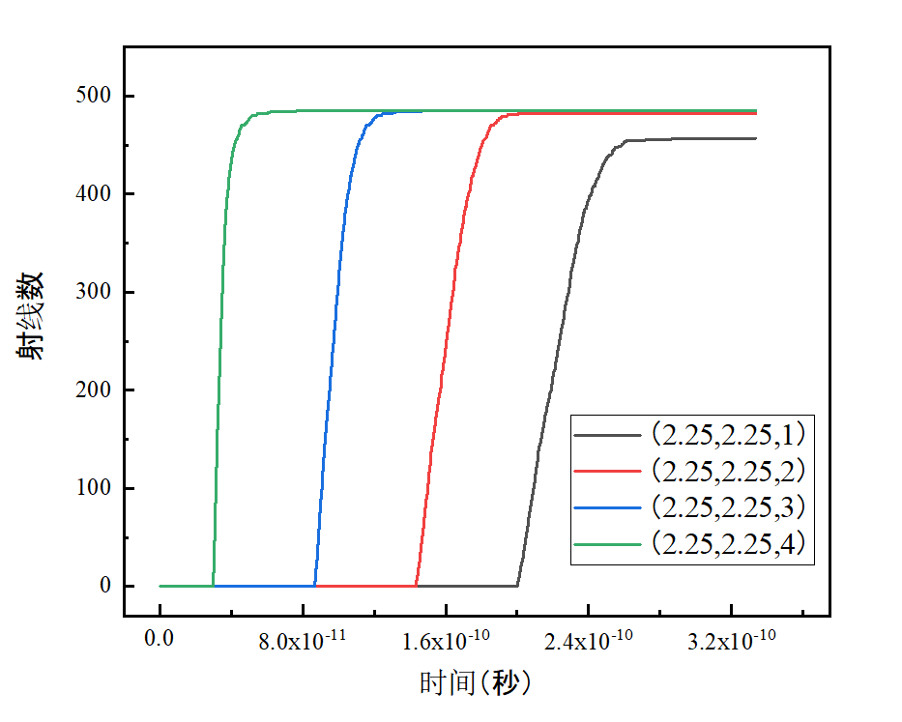
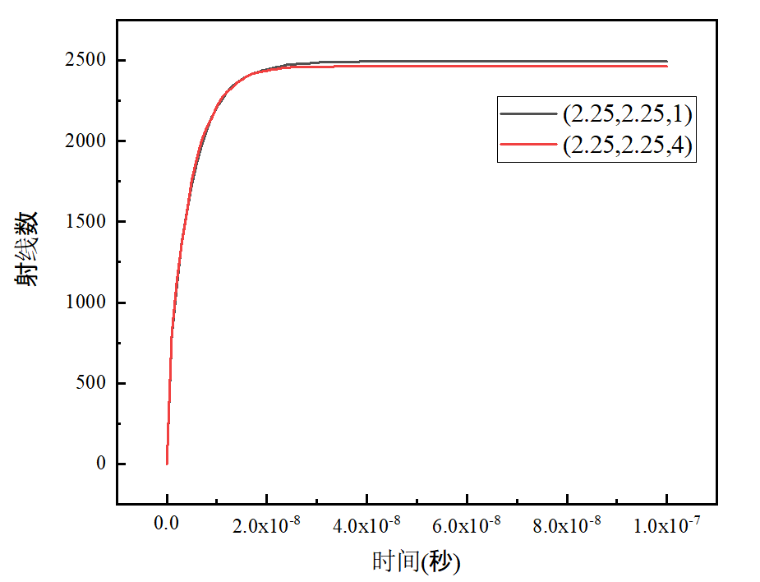
模拟仿真
由于硅片较薄，上下表面所接收的射线数目相近。
随着射线出射位置与硅片间距减小，硅片中所接收的射线数目增多随后稳定。
在钼酸锂晶体周围添加全反射层后 ，入射到硅片下表面的射线数增多。

Slide 19
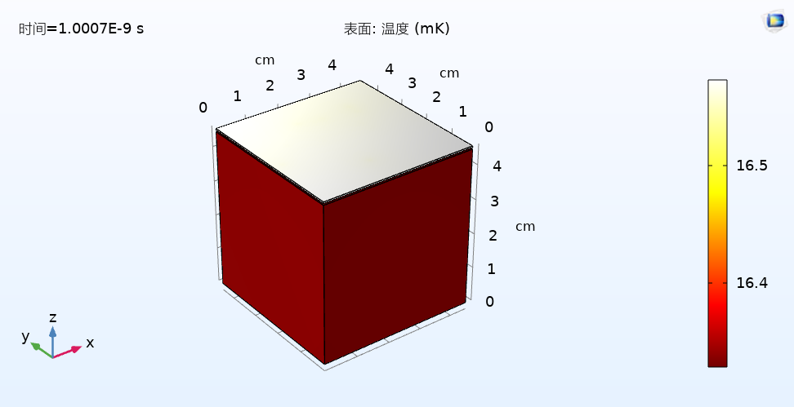
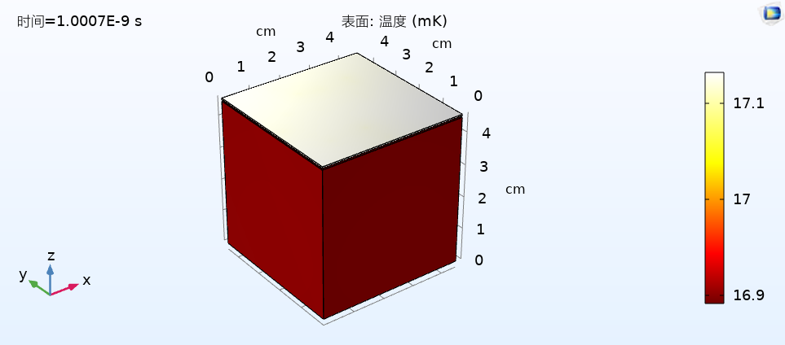
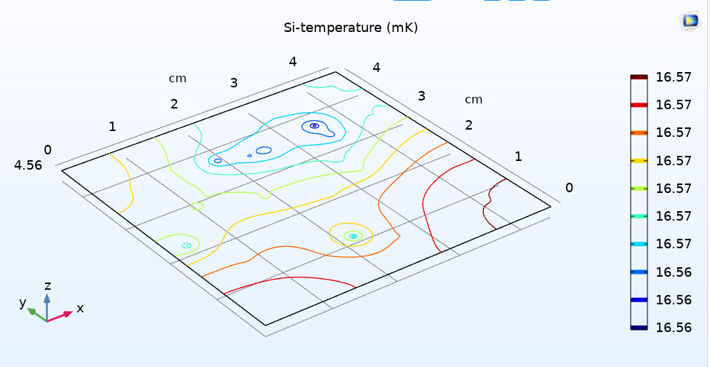
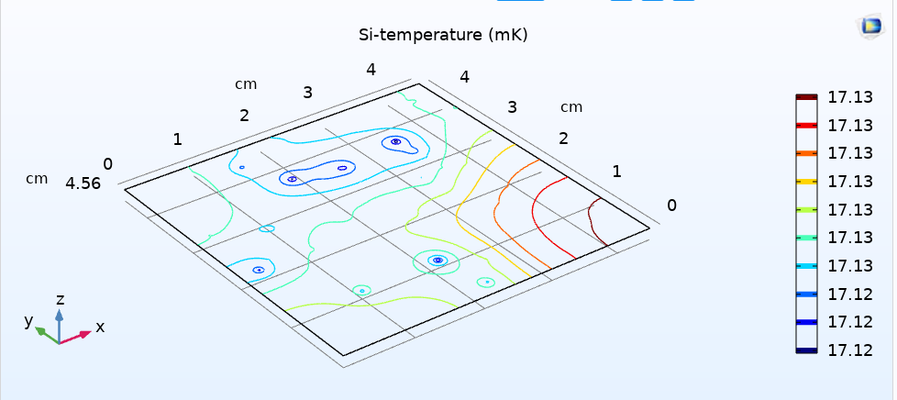
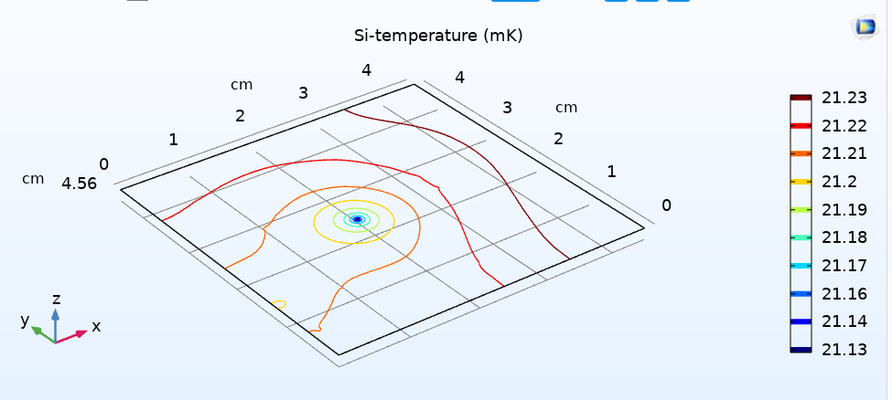
出射位置（2.25,2.25,1），在LMO以及Si的周围是否设置全反射层

Slide 20
研究背景及原理
钨薄膜实验制备以及表征测试
光读出W-TES的COMSOL模拟仿真
总结展望

Slide 21
总结展望
总结
实验：
增加溅射功率，降低溅射气压，有利于形成α-W。
提高退火温度，临界转变温度先增加后减小； 延长退火时间，有利于降低临界转变温度。
转变温宽与薄膜的质量相关。
模拟
抗反射膜以及LMO周围全反射有利于增加硅表面射线数。
比较不同衬底温度变化，提高钨薄膜感应温度。
展望
调整参数，降低薄膜转变温度，提高钨薄膜质量。
优化模型结构，光热电三场耦合，求解R-T曲线。

Slide 22
谢谢各位老师！
请各位老师批评指正！

Slide 23
参数计算
一个500nm的光子约为2.48eV 1ev为1.6*10⁻¹⁹J
则3.034MeV约释放
3.034*10⁶/2.48=1.22*10⁶
1W的500nm的光子为 25.15*10¹⁷个/s
4.78E-4[W]的500nm的光子为 1.2*10¹⁵ 个/s
则时间为t=1.22*10⁶/ 1.2*10¹⁵=1ns
为什么不直接使用1W？因为要保证射线可以在相应的时间时间区间打到硅片上。

Slide 24
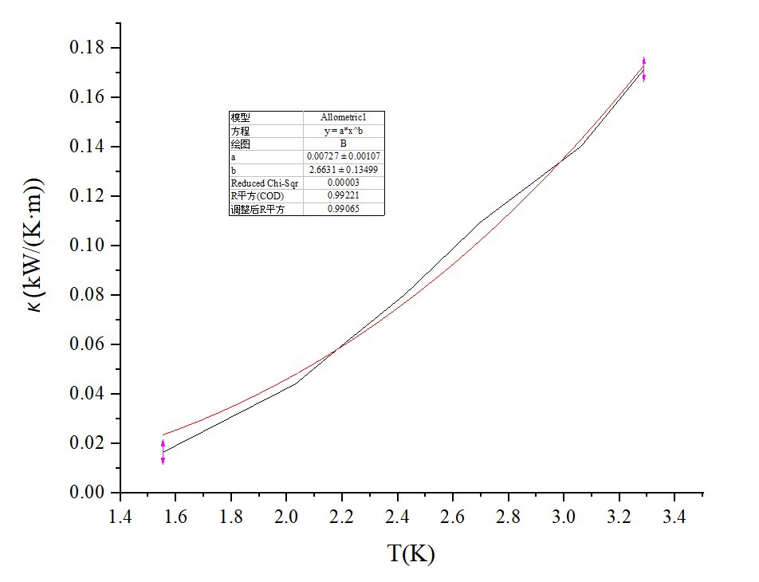
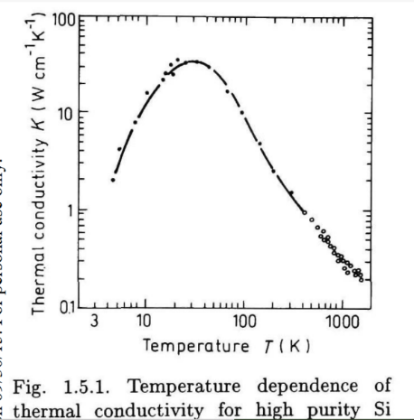
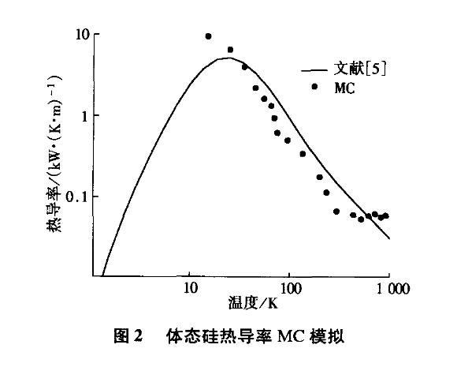
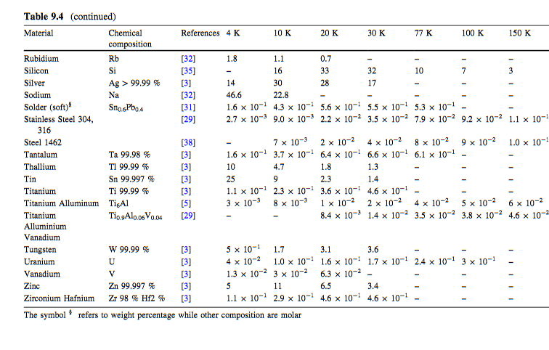
Si 低温参数热导
Y=0.00727*x^2.663
当x=2K
Y=1.01*10 ⁻⁷ kw/(K·m)
Handbook Series on Semiconductor Parameters https://doi.org/10.1142/2046 | November 1996
Thermal Properties of Solids at Room and Cryogenic Temperatures; Series editor Steven W. Van Sciver, Florida State University, Tallahassee, FL, USA
HollandM G．Analysis of lattice thermal conductivity [J]．PhysicalReview，1963，132(6)：2461—2471．

Slide 25
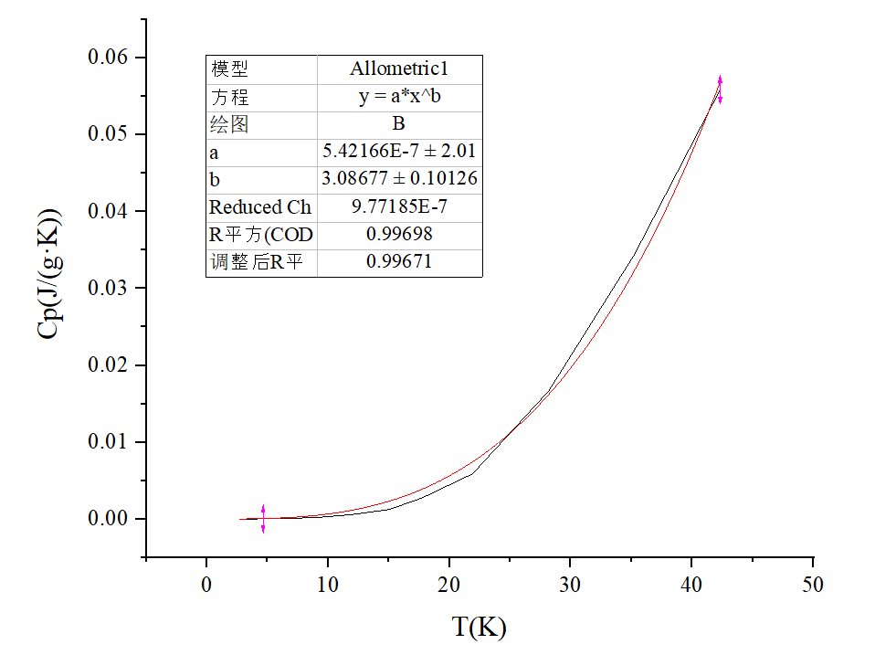
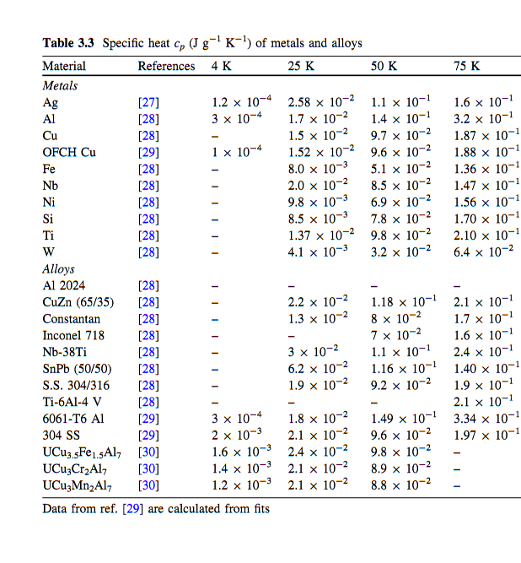
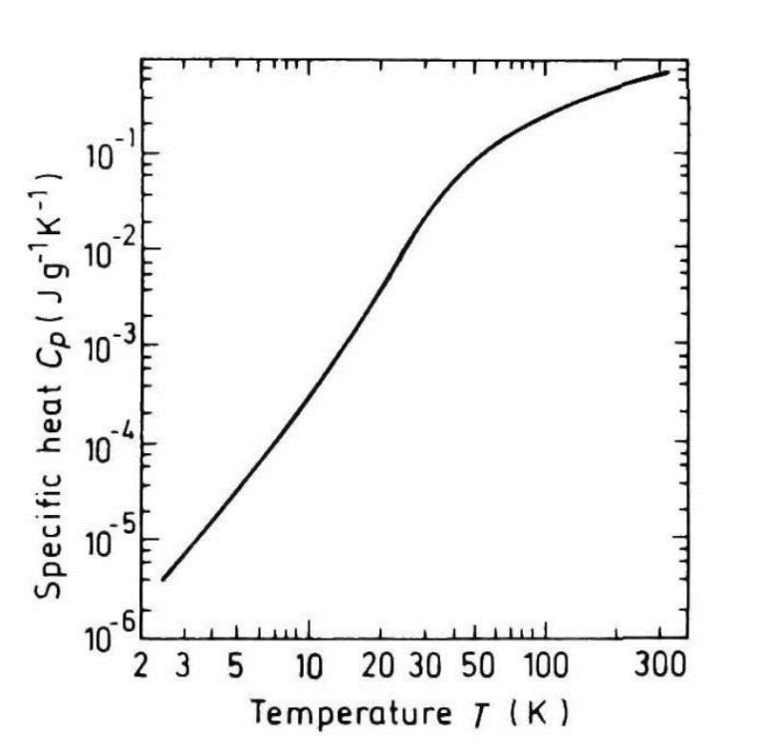
模拟仿真
Si 低温参数热容
Y=5.42*10⁻⁷*x^3.086
当x为15 mk
Cp=1.27*10⁻¹² J/(g·K)
Handbook Series on Semiconductor Parameters https://doi.org/10.1142/2046 | November 1996
Thermal Properties of Solids at Room and Cryogenic Temperatures; Series editor Steven W. Van Sciver, Florida State University, Tallahassee, FL, USA

Slide 26
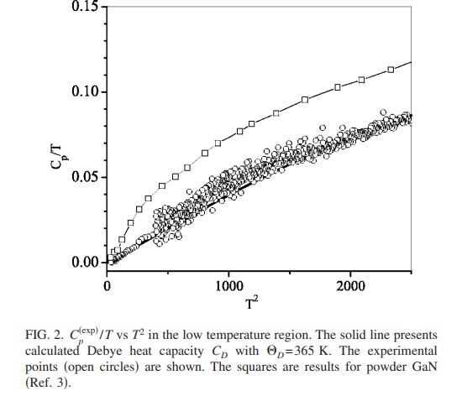
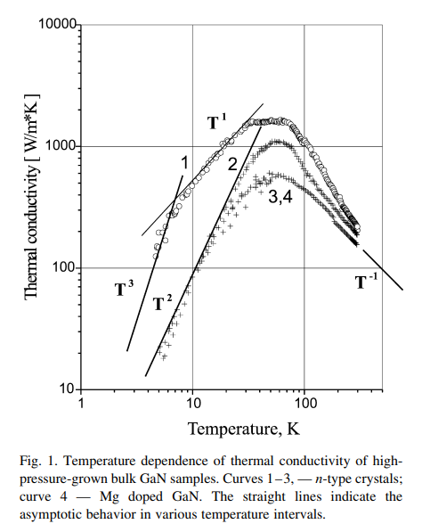
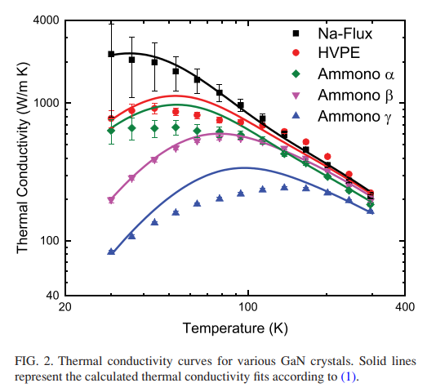
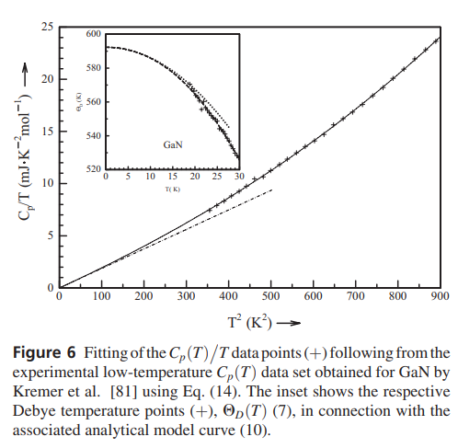
GaN 低温参数
Jeżowski, A. et al. “Thermal Conductivity of GaN Crystals in 4.2–300 K Range.” Solid state communications 128.2 (2003): 69–73. Web.
Rounds, Robert et al. “Thermal Conductivity of GaN Single Crystals: Influence of Impurities Incorporated in Different Growth Processes.” Journal of applied physics 124.10 (2018): n. pag. Web.

Slide 27
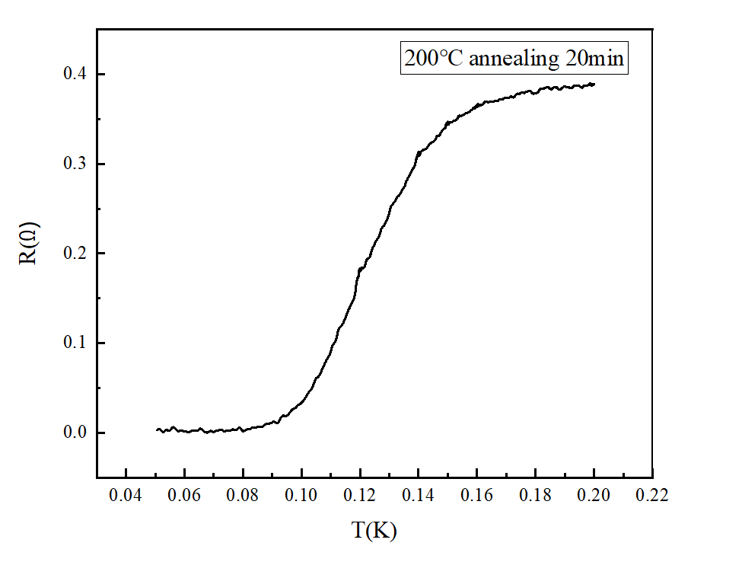
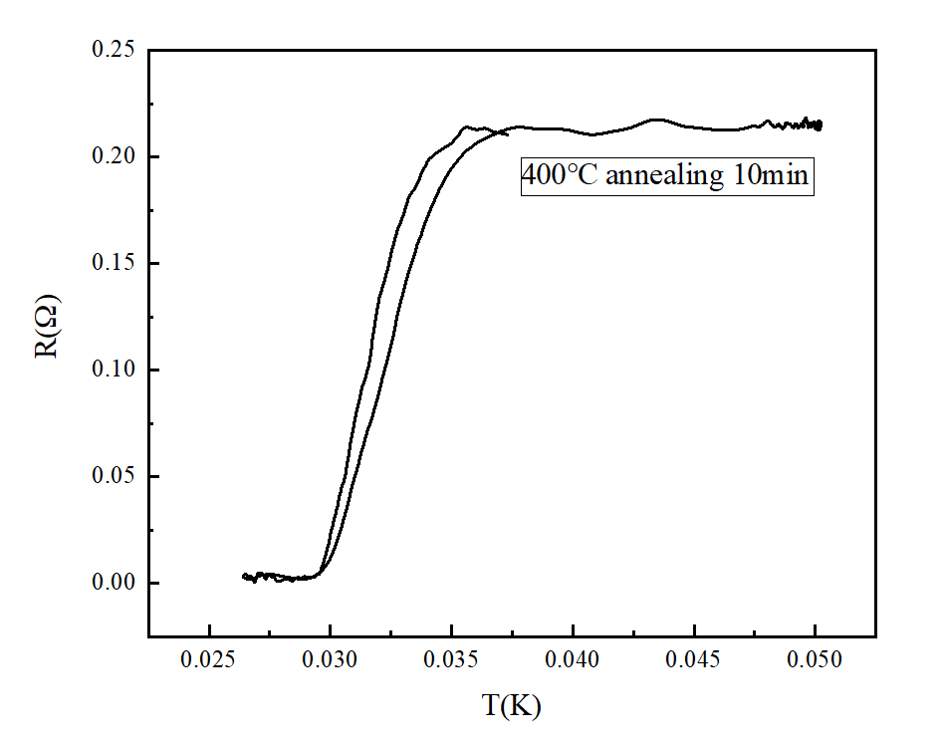
Tc0=100 mK ΔTc=70 mK
Tc0=47 mK ΔTc=5 mK
Tc0=31 mK ΔTc=5 mK
Tc0=41 mK ΔTc=4 mK
Tc0=44 mK ΔTc=3 mK
Tc0=25 mK ΔTc=5 mK

